Slide 1





PHÒNG GD &ĐT LONG BIÊN
TRƯỜNG TIỂU HỌC PHÚC LỢI
CHÀO MỪNG CÁC EM
ĐẾN TIẾT TIẾNG VIỆT

Slide 2



TUẦN 11
TIẾT 1

Slide 3

KHỞI ĐỘNG

Slide 4
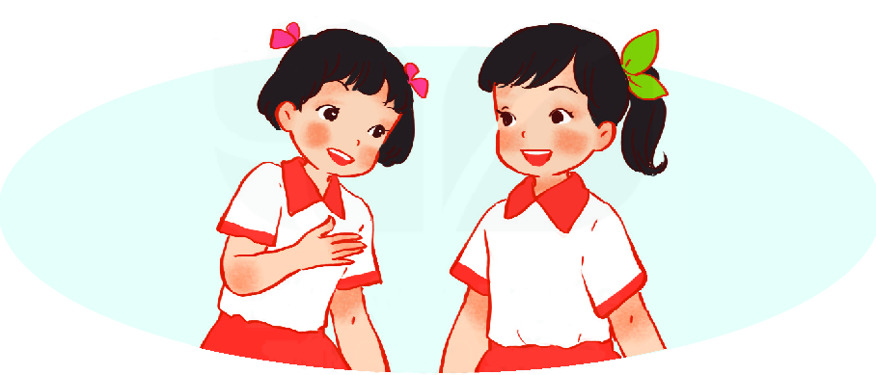
KHỞI ĐỘNG
1. Hãy kể những đức tính tốt của bạn em.
Notes:
Những đức tính của bạn em đó là: chăm học, cẩn thận, tỉ mỉ, hiền lành, tốt bụng,…

Slide 5


KHỞI ĐỘNG
2. Em muốn học tập những đức tính nào của bạn?
Ai cũng bảo cậu hiền lành, tốt bụng.
Cậu lúc nào cũng vui vẻ.

Slide 6

ĐỌC VĂN BẢN

Slide 7
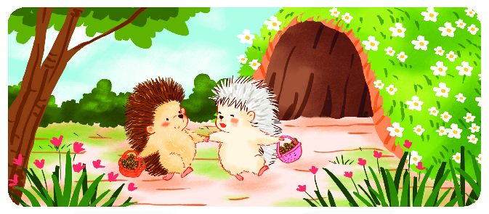

Slide 8

NHÍM NÂU KẾT BẠN
Trong khu rừng nọ, có chú nhím nâu hiền lành, nhút nhát. Một buổi sáng, chủ đang kiếm quả cây thì thấy nhím trắng chạy tới. Nhím trắng vồn vã: “Chào bạn! Rất vui được gặp bạn!”. Nhím nâu lúng túng, nói lí nhí: “Chào bạn!”, rồi nấp vào bụi cây. Chú cuộn tròn người lại mà vẫn sợ hãi.
Mùa đông đến, nhím nâu đi tìm nơi để trú ngụ. Bất chợt, mưa kéo đến. Nhím nâu vội bước vào cái hang nhỏ. Thì ra là nhà nhím trắng. Nhím nâu run run: “Xin lỗi, tôi không biết đây là nhà của bạn.”. Nhím trắng tươi cười: “Đừng ngại! Gặp lại bạn, tôi rất vui. Tôi ở đây một mình, buồn lắm. Bạn ở lại cùng tôi nhé!”.

Slide 9
“Nhím trắng tốt bụng quá. Bạn ấy nói đúng, không có bạn bè thì thật buồn.”. Nghĩ thế, nhím nâu mạnh dạn hẳn lên. Chủ nhận lời kết bạn với nhím trắng. Cả hai cùng thu dọn, trang trí chỗ ở cho đẹp. Chúng trải qua những ngày vui vẻ, ấm áp vì không phải sống một mình giữa mùa đông lạnh giá.
(Theo Minh Anh)

Slide 10

LUYỆN ĐỌC
nhút nhát
trú ngụ
trang trí
Chúng trải qua những ngày vui vẻ, ấm áp vì không phải sống một mình giữa mùa đông lạnh giá.

Slide 11


NHÍM NÂU KẾT BẠN
Trong khu rừng nọ, có chú nhím nâu hiền lành, nhút nhát. Một buổi sáng, chủ đang kiếm quả cây thì thấy nhím trắng chạy tới. Nhím trắng vồn vã: “Chào bạn! Rất vui được gặp bạn!”. Nhím nâu lúng túng, nói lí nhí: “Chào bạn!”, rồi nấp vào bụi cây. Chú cuộn tròn người lại mà vẫn sợ hãi.
Mùa đông đến, nhím nâu đi tìm nơi để trú ngụ. Bất chợt, mưa kéo đến. Nhím nâu vội bước vào cái hang nhỏ. Thì ra là nhà nhím trắng. Nhím nâu run run: “Xin lỗi, tôi không biết đây là nhà của bạn.”. Nhím trắng tươi cười: “Đừng ngại! Gặp lại bạn, tôi rất vui. Tôi ở đây một mình, buồn lắm. Bạn ở lại cùng tôi nhé!”.

Slide 12

“Nhím trắng tốt bụng quá. Bạn ấy nói đúng, không có bạn bè thì thật buồn.”. Nghĩ thế, nhím nâu mạnh dạn hẳn lên. Chủ nhận lời kết bạn với nhím trắng. Cả hai cùng thu dọn, trang trí chỗ ở cho đẹp. Chúng trải qua những ngày vui vẻ, ấm áp vì không phải sống một mình giữa mùa đông lạnh giá.
(Theo Minh Anh)

Slide 13



GIẢI NGHĨA TỪ
vồn vã
niềm nở, nhiệt tình khi nói chuyện với người khác ...
trú ngụ
sinh sống tạm thời ở một nơi nào đó

Slide 14
NHÍM NÂU KẾT BẠN
Trong khu rừng nọ, có chú nhím nâu hiền lành, nhút nhát. Một buổi sáng, chủ đang kiếm quả cây thì thấy nhím trắng chạy tới. Nhím trắng vồn vã: “Chào bạn! Rất vui được gặp bạn!”. Nhím nâu lúng túng, nói lí nhí: “Chào bạn!”, rồi nấp vào bụi cây. Chú cuộn tròn người lại mà vẫn sợ hãi.
Mùa đông đến, nhím nâu đi tìm nơi để trú ngụ. Bất chợt, mưa kéo đến. Nhím nâu vội bước vào cái hang nhỏ. Thì ra là nhà nhím trắng. Nhím nâu run run: “Xin lỗi, tôi không biết đây là nhà của bạn.”. Nhím trắng tươi cười: “Đừng ngại! Gặp lại bạn, tôi rất vui. Tôi ở đây một mình, buồn lắm. Bạn ở lại cùng tôi nhé!”.

Slide 15
“Nhím trắng tốt bụng quá. Bạn ấy nói đúng, không có bạn bè thì thật buồn.”. Nghĩ thế, nhím nâu mạnh dạn hẳn lên. Chủ nhận lời kết bạn với nhím trắng. Cả hai cùng thu dọn, trang trí chỗ ở cho đẹp. Chúng trải qua những ngày vui vẻ, ấm áp vì không phải sống một mình giữa mùa đông lạnh giá.
(Theo Minh Anh)

Slide 16
TUẦN 11
TIẾT 2

Slide 17

TRẢ LỜI CÂU HỎI

Slide 18


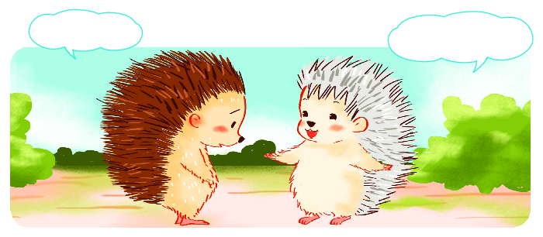
1. Chi tiết nào cho thấy nhím nâu rất nhút nhát?
Những chi tiết cho thấy nhím nâu rất nhút nhát đó là: nhím nâu lúng túng, nói lí nhí, nấp vào bụi cây, cuộn tròn người, sợ hãi; run run khi bước vào nhà bạn nhím trắng.

Slide 19
2. Kể về những lần nhím trắng và nhím nâu gặp nhau.
Nhím trắng và nhím nâu đã gặp nhau hai lần:
- Lần 1: Nhím trắng và nhím nâu gặp nhau vào một buổi sáng, khi nhím nâu đang kiếm quả cây.
- Lần 2: Hai bạn gặp nhau khi nhím nâu tránh mưa đúng vào nhà của nhím trắng.

Slide 20
3. Theo em, vì sao nhím nâu nhận lời kết bạn cùng nhìm trắng?
Vì nhím nâu thấy nhím trắng hiền lành, tốt bụng, thân thiện.

Slide 21
4. Nhờ đâu nhím trắng và nhím nâu có những ngày mùa đông vui vẻ, ấm áp?
Vì nhím trắng và nhím nâu không phải sống một mình giữa mùa đông lạnh giá.

Slide 22
LUYỆN ĐỌC LẠI

Slide 23
NHÍM NÂU KẾT BẠN
Trong khu rừng nọ, có chú nhím nâu hiền lành, nhút nhát. Một buổi sáng, chủ đang kiếm quả cây thì thấy nhím trắng chạy tới. Nhím trắng vồn vã: “Chào bạn! Rất vui được gặp bạn!”. Nhím nâu lúng túng, nói lí nhí: “Chào bạn!”, rồi nấp vào bụi cây. Chú cuộn tròn người lại mà vẫn sợ hãi.
Mùa đông đến, nhím nâu đi tìm nơi để trú ngụ. Bất chợt, mưa kéo đến. Nhím nâu vội bước vào cái hang nhỏ. Thì ra là nhà nhím trắng. Nhím nâu run run: “Xin lỗi, tôi không biết đây là nhà của bạn.”. Nhím trắng tươi cười: “Đừng ngại! Gặp lại bạn, tôi rất vui. Tôi ở đây một mình, buồn lắm. Bạn ở lại cùng tôi nhé!”.

Slide 24
“Nhím trắng tốt bụng quá. Bạn ấy nói đúng, không có bạn bè thì thật buồn.”. Nghĩ thế, nhím nâu mạnh dạn hẳn lên. Chủ nhận lời kết bạn với nhím trắng. Cả hai cùng thu dọn, trang trí chỗ ở cho đẹp. Chúng trải qua những ngày vui vẻ, ấm áp vì không phải sống một mình giữa mùa đông lạnh giá.
(Theo Minh Anh)

Slide 25

LUYỆN TẬP

Slide 26

1. Đóng vai nhím trắng, nhím nâu trong lần gặp để nói tiếp các câu:
Xin lỗi, ...
Đừng ngại, ...
Notes:
Xin lỗi, mình đã vào nhà bạn mà không xin phép; Xin lỗi, mình đã tự tiện vào nhà bạn; Xin lỗi, mình không biết đây là nhà của bạn. Vì vậy, đã tự ý vào trú mưa...
Đừng ngại, gặp lại bạn là mình rất vui; Đừng ngại, mình vui vì giúp được bạn mà; Đừng ngại, bạn cứ vào nhà mình mà trú mưa, bạn lại nhà tôi nhé!,...

Slide 27
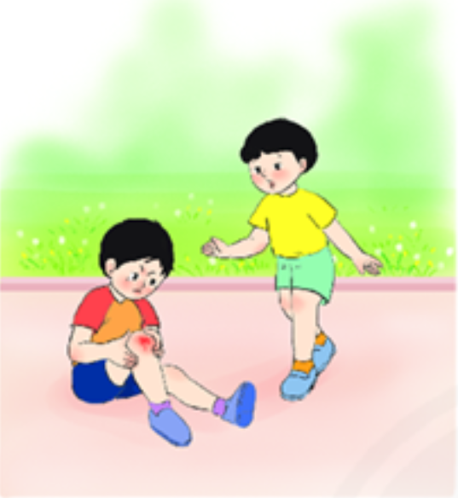
2. Đóng vai Bình và An để nói và đáp lời xin lỗi trong tình huống:
Bình vô tình va vào An, làm An ngã.
Không sao đâu! Mình biết bạn chỉ sơ ý thôi mà.
Xin lỗi bạn nhé! Mình không cố ý đâu!
Notes:
Bạn cho mình xin lỗi nhé./ Không có gì đâu, bạn đừng ngại; Ôi, mình vô ý qua. Mình xin lỗi bạn./ Không sao đâu. Nhìn này, mình chẳng đau gì cả,....

Slide 28


